Slide 1
Kőszegi Forrás- Kőszeg
Közösség által irányított helyi fejlesztési = CLLD
Mi fán terem a Helyi Akciócsoport (HACS)???

Slide 2
Mi az a CLLD?
Közösség által irányított helyi fejlesztés = Community Led Local Development (mint a LEADER)
Olyan EU-s támogatású fejlesztési lehetőség, amelynél csak a keretek adottak, tartalommal a helyi közösségnek kell kitölteni ÉS magának megvalósítani 500 millió forint értékben !
2016 – 2020: Itt és most az adott keret-tematika: Kulturális és közösségi terek fejlesztése + helyi közösségszervezési tevékenységek
Speciális pályázat, amiben lehetőséget lehet nyerni.

Slide 3
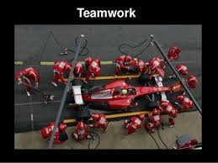
És mi az a HACS?
KELL egy csapat!
= Helyi AkcióCsoport
Mindenki tegye hozzá
a magáét!
EZÉRT VAGYUNK ITT

Slide 4
Mit csinál ez a csapat?
Legfontosabb feladata : Helyi Fejlesztési Stratégia közös kialakítása = a PÁLYÁZAT.
Ezt a stratégiát kell majd megvalósítani, vagyis benne lesznek a célok, és az eszközök is.
Az eszközök = fejlesztések:
Zárt és nyitott közösségi terek megújítása (ami nincs benne más városfejlesztési pályázatban), közösségek eszköz-fejlesztései
Helyi közösségek tevékenységei (de: nem hobbi)
Országos verseny lesz = csak nagyon jó HFS-sel lehet nyerni!
A SAJÁTUNKAT KÖLTJÜK!!!

Slide 5
Hogyan valósítjuk meg a HFS-t?
Helyi pályáztatással – ez benne az igazi CLLD
A Stratégiában meghatározott célokra helyi pályázati rendszert kell kialakítani: meghirdetés, tanácsadás, feldolgozás, értékelés, megvalósítás nyomon követése, közösségi kommunikálása, stb…
Maximum 40% értékben megfogalmazható egy vagy több kulcsprojekt a HFS-ben (pl. olyan közösségi tér fejlesztés, aminek a hasznosítására aztán egy vagy több helyi pályázati jogcím is kapcsolódik) pl. kirándulóhely, épület-újrahasznosítás, amelyet sok közösség vesz használatba = ott nyitott közösségi programokat zajlanak!

Slide 6
Hogyan készül a jó HFS?
Ötletroham,
Kétségbeesés,
Megvilágosodás,
Rendszerezés, átbeszélés
Megnyugvás,
Kidolgozás, átbeszélés,
VÉGSŐ változat, DÖNTÉS
= ami a leginkább
előre viszi a közösség különböző
tagjait és együttműködéseiket.

Slide 8
Ne azt kérdezzétek, hogy mit adhat nektek a hazátok, hanem azt, hogy ti mit adhattok a hazátoknak! (J.F.K.)

Slide 9
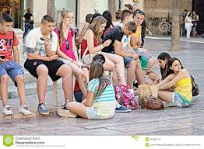
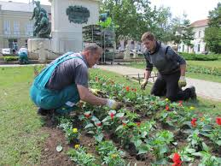
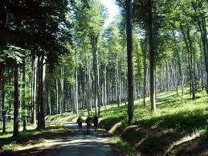
Célok, célcsoportok – megközelítési módszerek
Rendszerezhetünk célcsoportok
szerint (pl. fiatalok, családosok, pihengetők)
Fókuszpontok szerint
(pl. lakókörnyékek)
Tematikusan
(kulturális örökség, természeti adottságok)
Szokásaink szerint
(pl. együttműködés hagyománya
- vagy éppen hiánya, ami erősítendő)

Slide 10
Innovativitás
Innováció: olyan új ötlet, módszer vagy megközelítés, amely a gyakorlatban hasznosul is
MÁS kérdést teszünk föl
„Nálunk az a baj” vs. Milyen adottságunk van, amiből ki lehet indulni?
Másképp tesszük föl a kérdést
„Ki fogja ezt megcsinálni?” vs. Mit lehet kihozni belőle?
Más választ adunk rá -
Valaki csinálja meg …. vs. Ha már hozzányúlunk: kik és mivel tudnak együttműködni abban, hogy a legtöbbet hozzuk ki belőle?

Slide 11
A stratégia részei
Helyzetelemzés – csak azt, ami releváns ide
Fejlesztési környezetbe helyezés (kapcsolódások)
Előzmények, erősségek és lehetőségek a közösségben (ez kifejezetten nem a „zörög a sárhányó” típusú pályázat)
Jövőkép – célok …..
Eszközök = a fejlesztési célhoz vezető út = a helyi pályázati jogcímek kialakítása
Pályázati lehetőségek: 2/3 beruházás féle (ERFA) + 1/3 tevékenység-féle (ESZA)
A megvalósítás erőforrásai (első sorban humán kapacitás!)
Ütemezés: 2016 - 2020

Slide 12
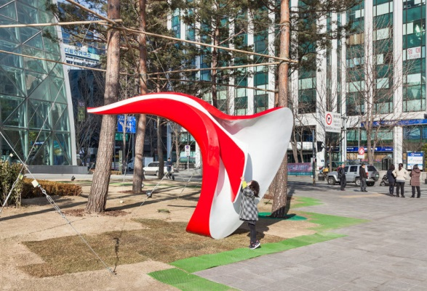
Mások ötletei - a város füle

Slide 13
Mások ötletei - Kesztyűgyár

Slide 14
Kőszegi kezdeményezések

Slide 15
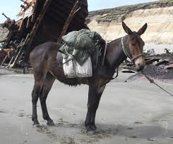
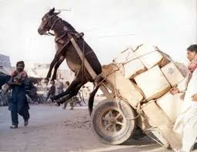
Ki fogja ezt végigcsinálni?
Kell egy saját munkaszervezet
(aki nem az önkormányzat)
Feladatai:
Kapcsolattartás, népszerűsítés,
Helyi pályázatok kialakítása,
Pályázatok meghirdetése, feldolgozása
Folyamatos kommunikáció,
A közösség további bevonása összetartása,
motiválása, további együttműködések
generálása, stb… BÁNJUNK JÓL
a munkaszervezettel, értünk fáradozik!!!

Slide 16
A mi kis városunk - Kőszeg
Virágozzék ezer virág!
Közösségeink: 1+1+1= 5

Slide 17
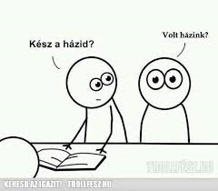
Házi feladat !
Pályázat benyújtás:
2016. június 1- 30.
Készüljünk fel
a legközelebbi műhelymunkára!
Célcsoportok …
Másképp …
Jó gyakorlatok …
Kezdeményezések: előkészületben, fejben, fiókban

